Slide 1
Fake news en bedrijven
Wat te doen tegen de ‘moderne plaag’ fake news?

Slide 2
Aaron Mirck (CEO/conciërge @ Bureau Mirck)

Slide 3
Fake news = een moderne plaag
Notes:
Alles wordt politiek
Onderwerpen worden issues
Nep-nieuws overkomt je

Slide 4
Effecten Fake News
Notes:
Reputatieschade (op korte termijn)
Kredietwaardigheid (lange termijn) en hoogte leningen
Positie arbeidsmarkt
Beursdaling

Slide 5
Nieuw Fake News: deep-fakes
Notes:
De Nederlandse beurstoezichthouder AFM kán de handel in een aandeel stil leggen, bij een deepfake-aanval. 'Dat geeft een bedrijf de kans om een mededeling aan de beleggers te doen', zegt een woordvoerder. De AFM kan niet zeggen of ze al met nepvideo's te maken heeft gehad.

Slide 6
Voorbeeld Fake News: Pepsi
Notes:
Beide is niet waar: ze baalde van uitslag, maar feliciteerde Trump. Aandeel zakte ook niet

Slide 7
Voorbeeld Fake News: Pepsi
Notes:
Pepsi reageerde niet, deze afbeelding ging online rond, business werd wel degelijk geraakt

Slide 8
Voorbeelden Fake News: Starbucks
Notes:
Korting ongedocumenteerde vluchtelingen (illegalen)
Vanuit 4Chan

Slide 9
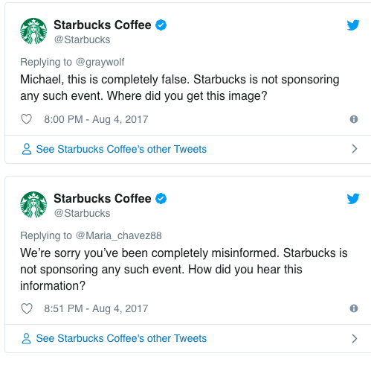
Notes:
Starbucks reageerde op de commotie
Aandeel daalde wel wat, maar trok wel bij
Aanval vanuit rechts

Slide 10
Maar. Hoe dan wel?

Slide 11
7 stappen, 3 voorwaarden, 1 truc
Monitor social media
Reageer snel
Interacteer met trollen
Informeer klanten
Gebruik kanalen medewerkers
Geef zelf content uit
Procedeer (niet)
Fake news happens, maar wees voorbereid
Realiseer transparante cultuur
Werk continu aan je merk
Hack algoritmes

Slide 12
Stap 1: Monitor social media
Notes:
Zo blijf je op de hoogte

Slide 13
Stap 2: Reageer snel (en blijf koel)
Notes:
Draaiboeken
Directie en communicatie
Reageer niet emotioneel (boos, verontwaardigd, teleurgesteld)
Crisiscommunicatie = bukken

Slide 14
Stap 3: Interacteer met trollen
Notes:
Starbucks deed het goed

Slide 15
4: Informeer klanten
Notes:
Breng je stakeholders op de hoogte, zo worden ze niet verrast, ook manier om eigen kanalen uit te nutten

Slide 16
5: Gebruik kanalen medewerkers
Notes:
Monsanto’s tactics were tested when a fake news story on WorldTruth.TV claimed that its pesticides were responsible for the microcephaly cases in Brazil, not the Zika virus. Mr Crowe said Monsanto encouraged its employees to use social media and, declaring they worked for Monsanto, represent their case to friends and contacts. The company believes that their message was distributed as effectively, if not more so, as anything that came from the company directly and it became a “point of pride” for employees, Mr Crowe said — a small win in the battle against fake news.

Slide 17
6: Geef zelf content uit
Notes:
Own het issue
SEO

Slide 18
Stap 7. Procedeer (niet)
Remco Klöters (Van Kaam)
Notes:
Wrijven in een vlek? Aandeelhouders oefenen druk uit?
Altijd vechten tegen originele bron
Onjuiste en schadelijke publicatie is vaak onrechtmatig. Ook meningen: een zuiver waardeoordeel behoeft geen feitelijke onderbouwing. Als je een gepeperde mening hebt op basis van een onjuiste feitelijke beschuldiging, dan kan die mening ook onrechtmatig zijn.
Onrechtmatige info: soms rectificatie (EU Wetgeving).
Vergeet-recht (Google)
Schadevergoeding: causaliteit nieuws en business
3 jaar procederen, Een kort geding is een kwestie van 3 maanden (rectificatie, verwijdering, verbod). Bij spoed kan het in 1 of een paar dagen zelfs. Een bodemprocedure over schade kan 2/3 jaar duren.

Slide 19
Voorwaarde 1: Fake news happens, maar wees voorbereid
Notes:
Rectificatie zelden effectief, effect is langdurig
Nep-nieuws is moderne plaag
Voorbereiden kan; draaiboeken en voorbereiding

Slide 20
Voorwaarde 2: Realiseer transparante cultuur
Notes:
Zijn werknemers actief op social media?
Zijn ze gewend info te delen?
Hoe is de relatie met de buitenwereld?

Slide 21
Voorwaarde 3: Werk aan je merk

Slide 22
1 truc: hack algoritmes
Notes:
Vorige week verbaasde Boris Johnson de Britse pers door te vertellen dat hij helemaal tot rust komt door autobussen te maken uit oude wijnkratten en deze te beschilderen, inclusief ‘blijde passagiers’. Het verhaal explodeerde online. Je rook van kilometers ver de stinkende hand van Steve Bannon en zijn team in dit op het eerste zicht triviale verhaal. Want wat er vervolgens gebeurde was een klein beetje digitale magie. Verhalen over Boris en zijn bussen begonnen in Google een heel ander verhaal over Boris en bussen onder te sneeuwen in de zoekresultaten: het voor hem veel explosievere verhaal dat hem achtervolgt van de bus die hij had laten beschilderen waarop de flagrante leugen stond dat de EU de Britse gezondheidszorg elke week 350 miljoen pond kost.

Slide 23
Conclusie
Nep-nieuws happens
Voorbereiding, transparantie en stappenplan
Lees: Trust me I’m lying
Meer dan ooit: werk aan je merk!
(Dus: volg https://thoughtleadershipblog.nl/)

